Slide 1


Android Server Status
Ingeniería Técnica en Informática de Gestión
Universidad de Burgos
Alumnos: David Herrero de la Peña
Jonatan Santos Barrios
Tutores: Carlos López Nozal
Rubén Arribas Barrio

Slide 2
Índice
Introducción
Objetivos
Conceptos teóricos
Técnicas y herramientas
Planificación
Viabilidad
Arquitectura
Demo
Conclusiones
Lineas de trabajo futuras
Agradecimientos

Slide 3
Introducción
Android Server Status es una aplicación Android para la gestión remota de servidores, facilita las tareas de administración y gestión de los administradores de red de las organizaciones.
El usuario puede realizar a distancia multiples tareas del mantenimiento de los servidores a traves de un terminal móvil.

Slide 4
Objetivos
La aplicación permite:
Llevar un control de los accesos a traves de SSH al servidor en tiempo real.
Realizar cualquier operación en el servidor, a traves de una consola de comandos emulada.
Localización del dispositivo móvil en caso de perdida o robo.

Slide 5
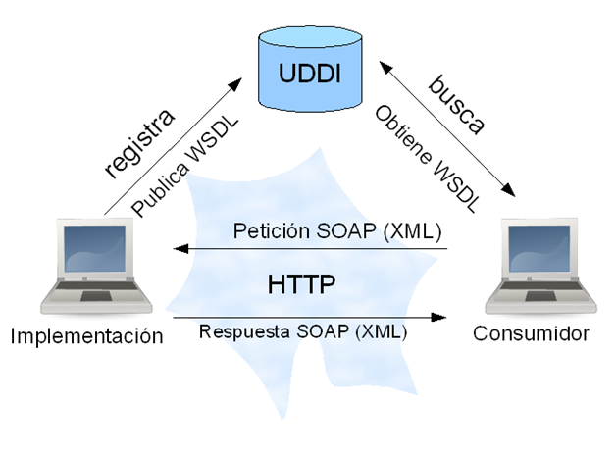
Conceptos Teóricos
Web Service
Método de comunicación entre dos aplicaciones a través de Internet, aún en el caso de que estas estén programadas sobre tecnologías y lenguajes diferentes.

Slide 6
Conceptos Teóricos
Syslog
Es un estandar para el envio de mensajes de registro de una red informática.
GPS
Sistema de navegación por satélite que permite determinar la posición en la tierra de un objeto.

Slide 7






Técnicas y Herramientas
Eclipse
Android SDK
SQLite
MySQL
Apache Tomcat
Apache Axis2
Jsvc
Jsch

Slide 8





Técnicas y Herramientas
Git
GitHub
OpenOffice
Astah Community
JMeter

Slide 9
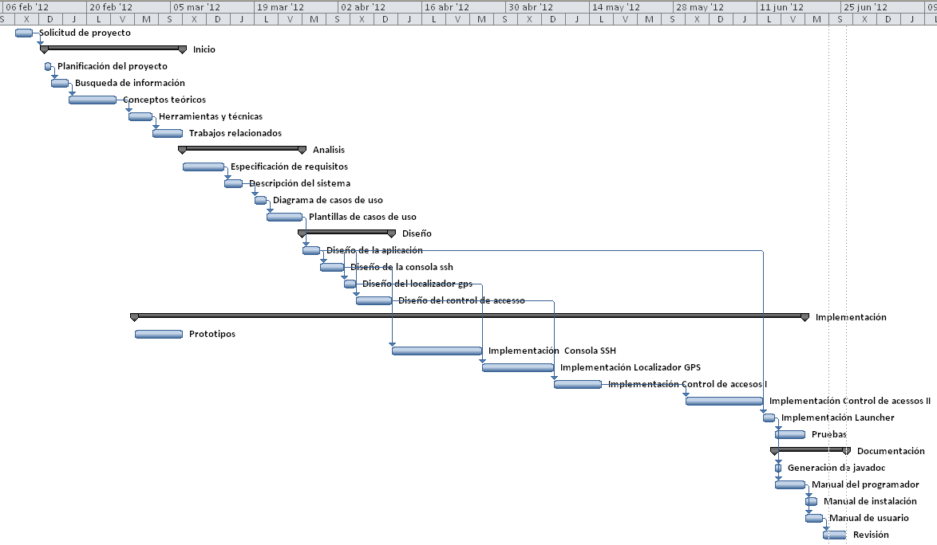
Planificación

Slide 10
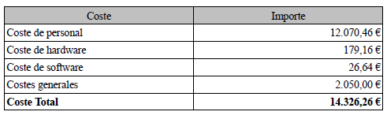
Viabilidad
Costes totales
Análisis de costes-beneficios
Precio aplicación 1,99 €
14.326,26 € / 1,99 € = 7.200

Slide 11
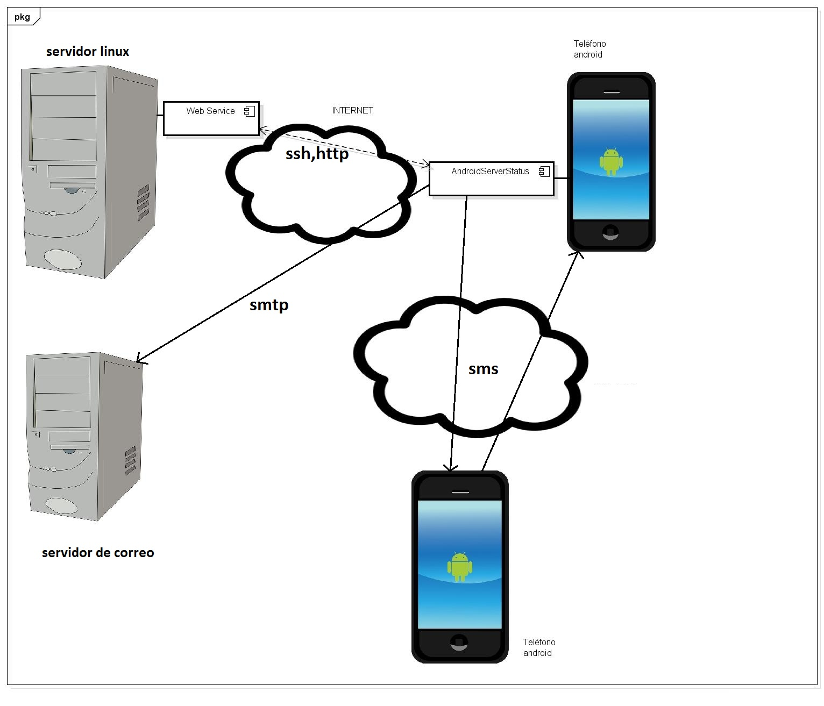
Arquitectura

Slide 12

Demo

Slide 13
Conclusiones
Se han cumplido todos los objetivos propuestos
Se han puesto en práctica los conocimientos adquiridos durante la carrera
Mejora del trabajo en equipo
Resultado exitoso y se espera que la aplicación siga mejorando

Slide 14
Lineas de trabajo futuras
Mejora de la seguridad
Exportación a otros S.O
Mejora en las descargas de notificaciones

Slide 15
Agradecimientos
Agradecemos a nuestros tutores por la confianza depositada en nosotros, a los profesores por su dedicación y tiempo, y a nuestros familiares y amigos por su apoyo.
GRACIAS POR VENIR

